Slide 1


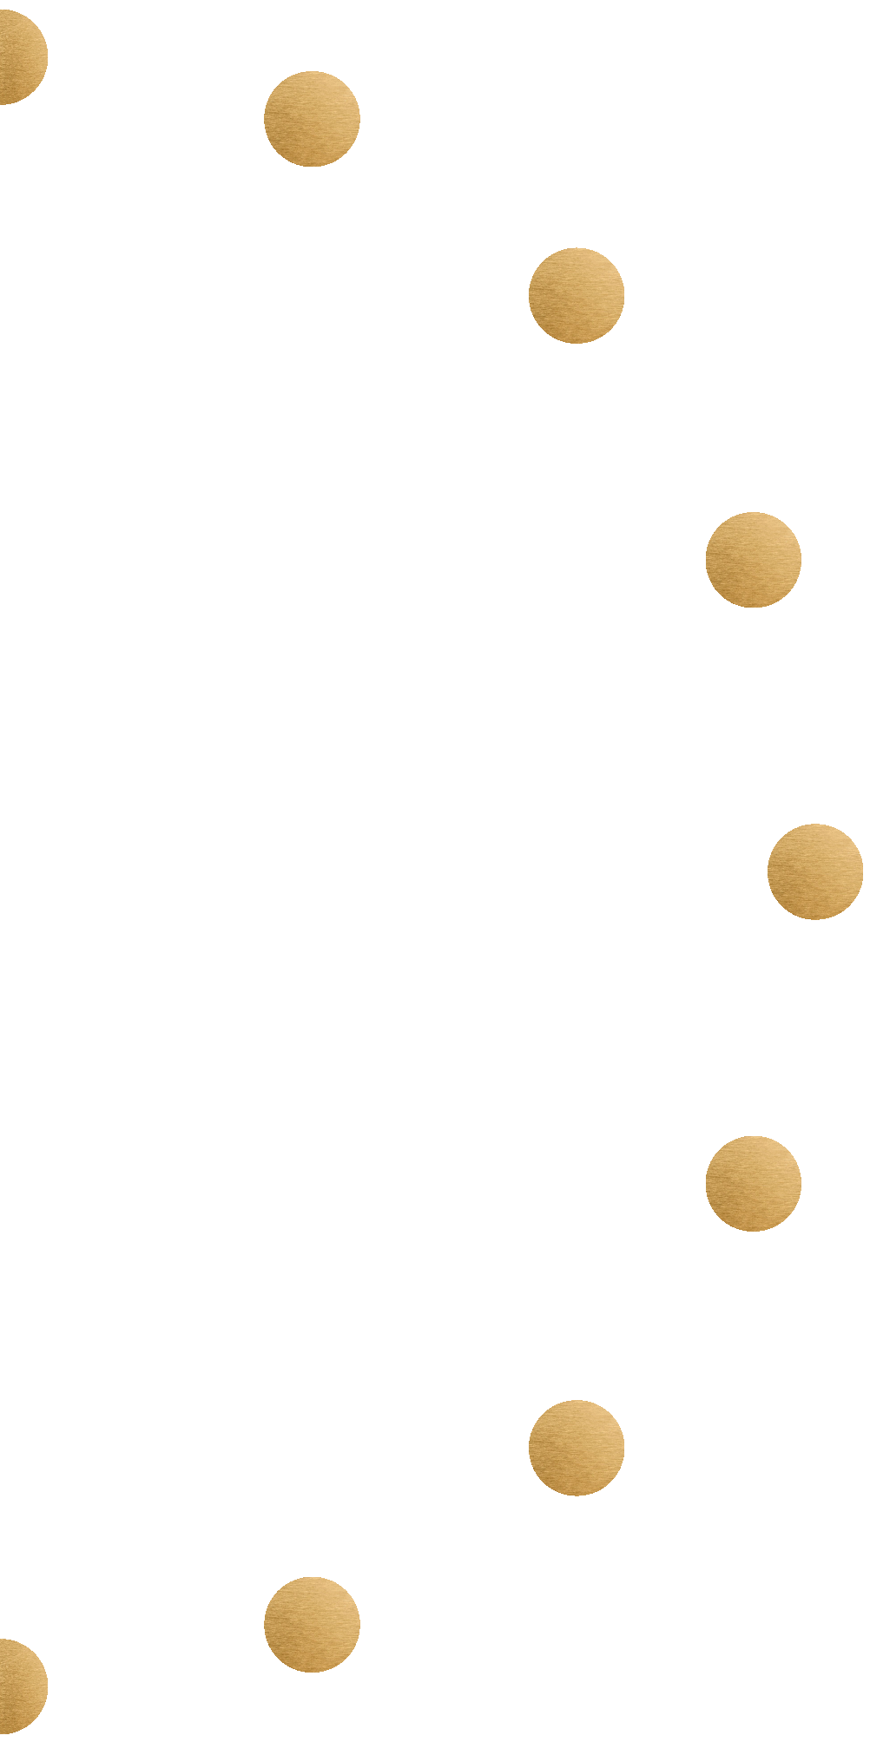

Phần trình bày của:
TRỊNH MINH QUÂN
ĐỖ TRỌNG NGUYÊN
NGUYỄN DUY MẠNH
NGUYỄN MINH HIẾU

Slide 2
XÂY DỰNG TRÒ CHƠI SUDOKU

Slide 3
NỘI DUNG CHÍNH
HỌC ĐỂ THAY ĐỔI
1️Bài toán 2️Phân tích từng thuật toán (Backtracking, Dijkstra, Flood Fill, Kruskal) 3️So sánh và đánh giá 4️Xây dựng bài toán sudoku bằng thuật toán Backtracking
TÊN NGƯỜI TRÌNH BÀY
Slide: số….

Slide 4
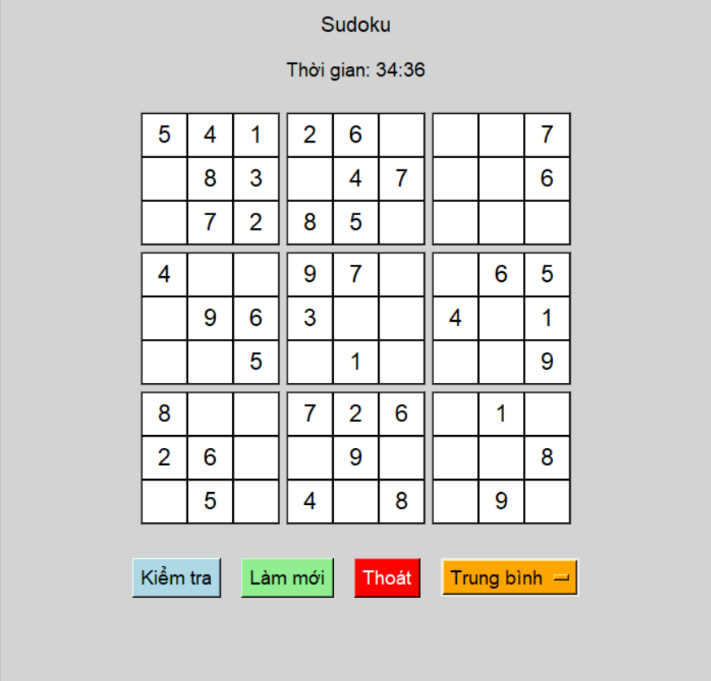
1.1. Bài toán
Khái niệm Sudoku: Trò chơi điền số vào bảng 9x9. Mỗi hàng, cột và vùng 3x3 phải chứa các số từ 1-9 không trùng lặp. Yêu cầu bài toán: Điền số vào ô trống sao cho bảng hợp lệ. Tìm giải pháp nhanh và hiệu quả. So sánh các thuật toán để tìm phương pháp tốt nhất.
TÊN NGƯỜI TRÌNH BÀY
Slide: số….

Slide 5
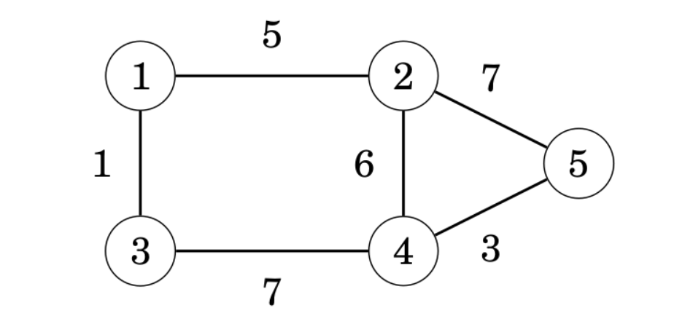
2.1 Thuật toán Dijkstra
Khái niệm:
Tìm đường đi ngắn nhất trong đồ thị.
Cách hoạt động:
1. Gán giá trị khoảng cách ban đầu là vô hạn, trừ điểm xuất phát (0).
2. Chọn đỉnh có khoảng cách nhỏ nhất.
3. Cập nhật khoảng cách đến các đỉnh lân cận.
4. Lặp lại đến khi tìm được đường ngắn nhất.

Slide 6
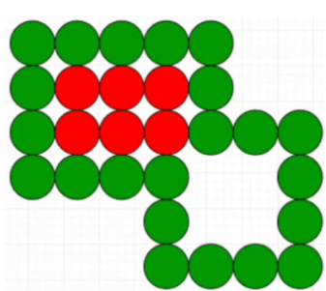
2.2 Thuật toán Flood Fill
Khái niệm:Là thuật toán tô màu vùng liên kết.
Cách hoạt động:
1. Chọn một ô làm điểm bắt đầu.
2. Kiểm tra các ô lân cận có cùng màu không.
3. Nếu có, tiếp tục mở rộng vùng.
4. Dừng khi không thể mở rộng nữa.

Slide 7
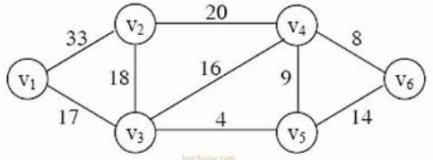
2.3 Thuật toán Kruskal​
Khái niệm:
Là thuật toán tìm cây khung nhỏ nhất trong đồ thị có trọng số.
Cách hoạt động:
1. Sắp xếp các cạnh của đồ thị theo trọng số tăng dần.
2. Duyệt qua từng cạnh, nếu không tạo thành chu trình thì thêm vào cây khung.
3. Lặp lại đến khi đủ n-1 cạnh cho đồ thị có n đỉnh.

Slide 8
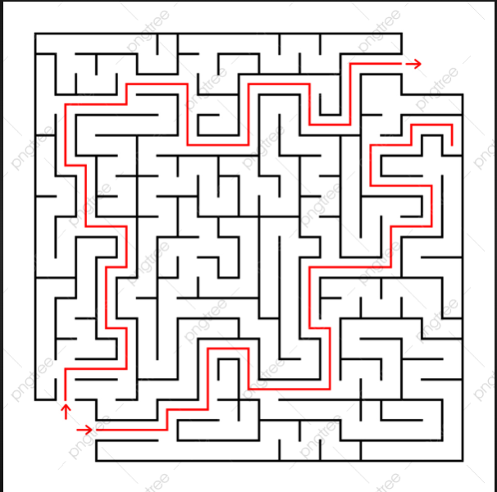
2.4 Thuật toán Backtracking ​
Khái niệm:
Tìm kiếm thử - sai, quay lui khi gặp bế tắc.
Cách hoạt động:
Bắt đầu từ một trạng thái ban đầu.
Duyệt qua từng bước có thể đi tiếp.
Nếu đi vào ngõ cụt, quay lui để thử bước khác.
Tiếp tục quá trình đến khi tìm được nghiệm.

Slide 9
3.1 So sánh các thuật toán
​
Thuật toán | Mục đích | Phù hợp với Sudoku? | Độ phức tạp | Ưu điểm | Nhược điểm
Backtracking | Tìm nghiệm bài toán ràng buộc | ✅ Có | Trung bình | Giải quyết hiệu quả bài toán Sudoku | Tốc độ chậm với bảng kích thước lớn
Dijkstra | Tìm đường ngắn nhất | ❌ Không | Nhanh | Tìm đường tối ưu trong đồ thị | Không áp dụng cho Sudoku
Flood Fill | Nhóm vùng liên kết | ❌ Không | Rất nhanh | Hiệu quả trong xử lý hình ảnh, game | Không thể giải Sudoku
Kruskal | Tìm cây khung nhỏ nhất | ❌ Không | Trung bình | Tối ưu hóa đồ thị | Không liên quan đến Sudoku

Slide 10
3.2 Kết luận
Backtracking là thuật toán tốt nhất để giải Sudoku.
Dijkstra, Flood Fill và Kruskal không phù hợp vì Sudoku không phải bài toán tìm đường, tô màu hoặc tìm cây khung nhỏ nhất.

Slide 11
Lời cảm ơn!
HỌ VÀ TÊN NGƯỜI CẢM ƠN
Lớp

